Slide 1

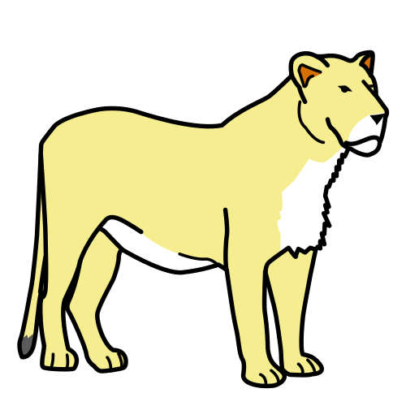
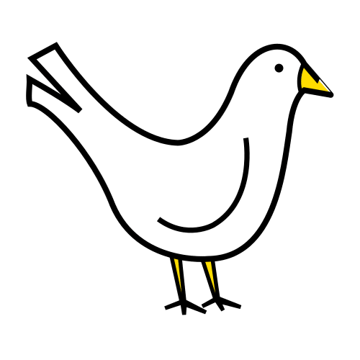
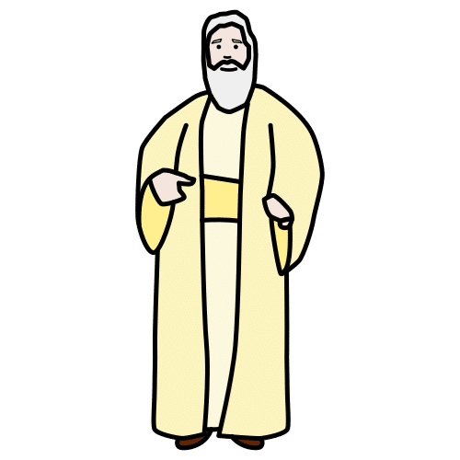
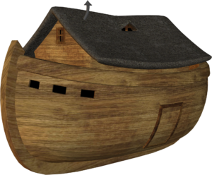





תיבת נוח (האונייה של נוח)
סיפור ופעילות
סדרת סיפורי התורה בהנגשה לשונית לצעירים עם מוגבלות שכלית התפתחותית בינונית וקשה
כתיבה: ד"ר ניצן כהן בשיתוף מרים ליבוביץ בן חמו

Slide 2
כל האנשים היו רעים.
רק נוח היה איש טוב.
אלוהים אמר לנוח:
"עוד מעט יהיה מבול (גשם חזק)
"המבול יפגע בכל האנשים הרעים"

Slide 3
נוח היה איש טוב.
אלוהים אהב את נוח.
אלוהים לא רצה שנוח יפגע מהמבול.
אלוהים אמר לנוח:
"תבנה תיבה (אוניה) גדולה מאוד.
אתה והמשפחה תכנסו לתיבה.
תכניס קצת חיות לתיבה.
מי שבתיבה לא יפגע מהגשם"

Slide 4


לנוח היו שלושה בנים: שם, חם ויפת.
נוח והבנים שתלו עצים.
אנשים שאלו את נוח:
"למה אתה שותל עצים?"
אמר נוח:
"עוד מעט ירד מבול (גשם חזק)
אני בונה תיבה (אוניה) מעצים.
אני אשב בתיבה והגשם לא יפגע בי"
אנשים אמרו לנוח:
"מה פתאום, לא יהיה שום מבול אתה סתם שותל".

Slide 5

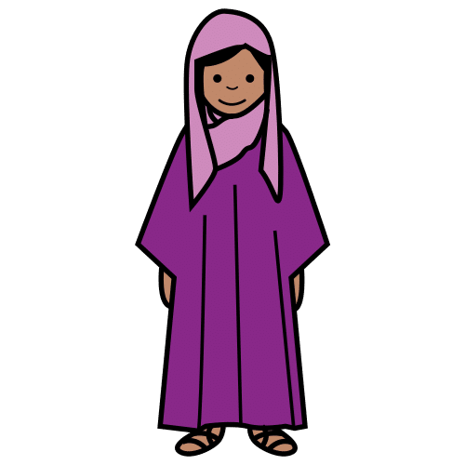
העצים גדלו וגדלו.
נוח והבנים ניסרו (חתכו) את העצים והתחילו לבנות את התיבה.
התיבה הייתה מאוד גדולה. בתיבה היו שלוש קומות.
מי נכנס לתיבה:
נוח,
האישה של נוח,
שלושה בנים: שם, חם ויפת,
וחיות: אריה ולביאה, פר ופרה, יון ויונה, דוב ודובה.
נוח סגר את התיבה טוב שלא יכנס גשם.

Slide 6

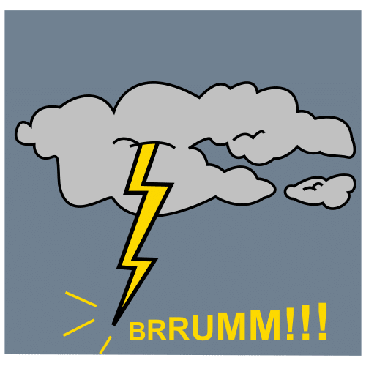
פתאום נהיה חושך.
עננים שחורים בשמים.
רואים ברקים (אור בשמיים).
שומעים רעמים (רעש בשמיים).
והנה התחיל לרדת גשם,
גשם מאוד חזק.
האנשים הרעים רצו להיכנס לתיבה,
אבל אי אפשר התיבה סגורה.

Slide 7
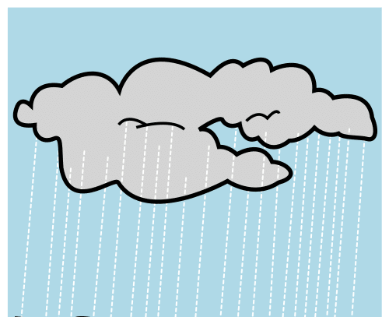
הגשם כל כך חזק .
לא רואים בית, לא רואים עץ, לא רואים כלום בחוץ.
יש מים בכל מקום.
בתיבה הכול בסדר.
התיבה שטה על המים.

Slide 8




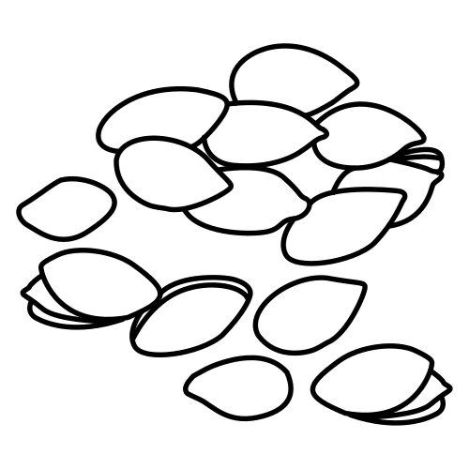
בתוך התיבה:
האריה והלביאה שואגים
הדוב והדובה נוהמים
הפר והפרה גועים
היון והיונה הומים
נח נתן לחיות אוכל:
האריה והלביאה קיבלו בשר
הדוב והדובה קיבלו דבש
הפר והפרה קיבלו תבן (קש)
היון והיונה קבלו זרעים

Slide 9
עבר שבוע, עבר חודש.
הגשם הפסיק לרדת.
נוח אמר ליונה:
"יונה, יונה תעופי ותראי האם נעלמו (נגמרו) המים"
היונה עפה מהתיבה.
היונה חזרה לתיבה.
היונה אמרה לנוח:
"הכול מלא מים אי אפשר לצאת מהתיבה".

Slide 10

נוח חיכה עוד שבוע.
נוח אמר ליונה:
"יונה, יונה תעופי ותראי האם נעלמו (נגמרו) המים"
היונה עפה מהתיבה.
היונה חזרה לתיבה והביאה במקור שלה עלה.
היונה אמרה:
"רואים עצים, רואים בתים. יש קצת מים. עוד מעט נוכל לצאת מהתיבה".

Slide 11
נוח חיכה עוד שבוע.
נוח אמר ליונה:
"יונה, יונה תעופי ותראי האם אפשר לצאת מהתיבה"
היונה עפה מהתיבה ולא חזרה.
נוח הבין שאין מים בחוץ ואפשר לצאת מהתיבה.
מי יצא מהתיבה?
נוח,
האישה של נוח,
שלושה בנים: שם, חם ויפת
והחיות: אריה ולביאה, פר ופרה, יון ויונה, דוב ודובה.

Slide 12

כולם יצאו החוצה, ומה ראו בשמיים?
קשת יפה

Slide 13

סוף הסיפור

Slide 14

פעילות לתלמיד
ענה על השאלה

Slide 15
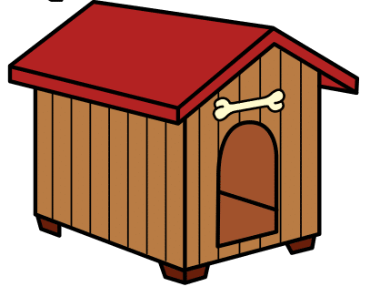
מה נח בנה?
תיבה, אוניה
מלונה

Slide 16
נכון, נח בנה תיבה

Slide 17

נח לא בנה מלונה

Slide 18
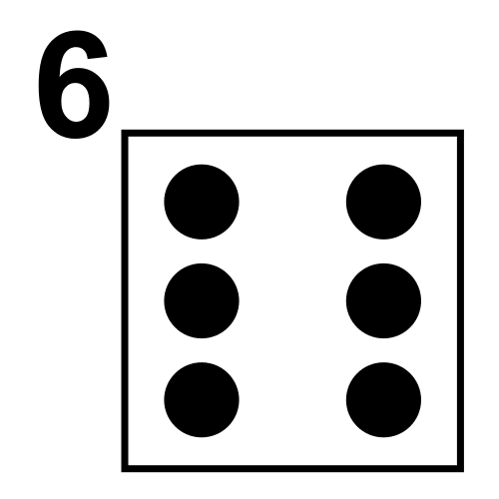
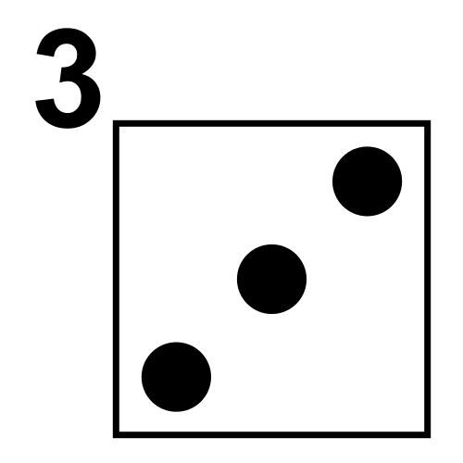
כמה בנים יש לנח?
שישה
שלושה

Slide 19
נכון, לנח יש שלושה בנים

Slide 20
לנח אין שישה בנים

Slide 21
איזו חיה נח שלח מהתיבה?
יונה
פרה

Slide 22
נכון, נח שלח יונה

Slide 23
נח לא שלח פרה

Slide 24
איזו חיה אוכלת בשר?
דוב
אריה

Slide 25
נכון, האריה אוכל בשר

Slide 26
הדב לא אוכל בשר

Slide 27

מה ראו בשמיים?
כוכב
קשת

Slide 28
נכון, בשמיים היתה קשת

Slide 29
לא היה כוכב בשמיים

Slide 30

להתראות בסיפור הבא!

Slide 31
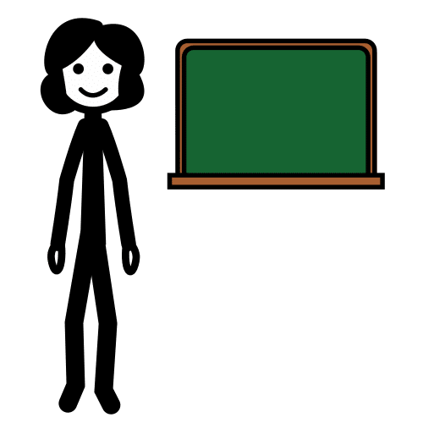
למורה

Slide 32
פעילות
תנועה:
טיול לגן החיות, לנמל לראות אוניות
שפה:
קולות של חיות, מאכלים של חיות, בתים של חיות
קטגוריות של חיות (בית, בר; יונקים, עופות, זוחלים...)
סוגים של חיות (דב לבן, דב גריזלי, דב פנדה...)
פעלים ותארים בזכר ובנקבה
חיות: שמות בזכר ונקבה (התאמת זוגות)
חשבון:
יחיד, זוג, ספירה בקפיצות של שתיים
מוסיקה:
מתי כספי: נח
סבא טוביה: https://www.youtube.com/watch?v=tCqwf9KsKbo
חוה אלברשטיין: פרידה מתיבת נח
ידע כללי וחשיבה:
מה עשו האנשים הרעים ומה עשה נח הטוב? (מיון פעולות)
מה אתם הייתם לוקחים לתיבה?
מה מסמלת בימינו יונה עם ענף של זית?
אלוהים נתן עונש מבול. אילו עונשים אתם מכירים?
אייך ומתי נוצרת קשת? ואייך נוצר הגשם?
יצירה:
הכנת תיבת נח מחומרים ממוחזרים, דמויות מפלסטלינה
הכנת יונה ועלה זית מנייר
המחזת הסיפור בהצגה עם התלמידים
הכנת צלליות והמחזת הסיפור

Slide 33
יצא בסדרה
אדם וחוה
בריאת העולם
יציאת מצרים
עשרת הדיברות
קין והבל
שמשון החזק
תיבת נח

